Slide 1
EP24-1 User Interface: Edit User Profile Case Study “Restantant E-menu” ระบบสั่งอาหารผ่านมือถือ
See-Flutter เรียนรู้ไปด้วยกัน เรียนฟรี พร้อม Source Code
3 Aug 2020
Day#14

Slide 2
CONTENT
UI Design for Edit User Profile
What Widget ?
Coding
Target: สำหรับผู้ที่ต้องการฝึกพัฒนา App ด้วย Flutter

Slide 3
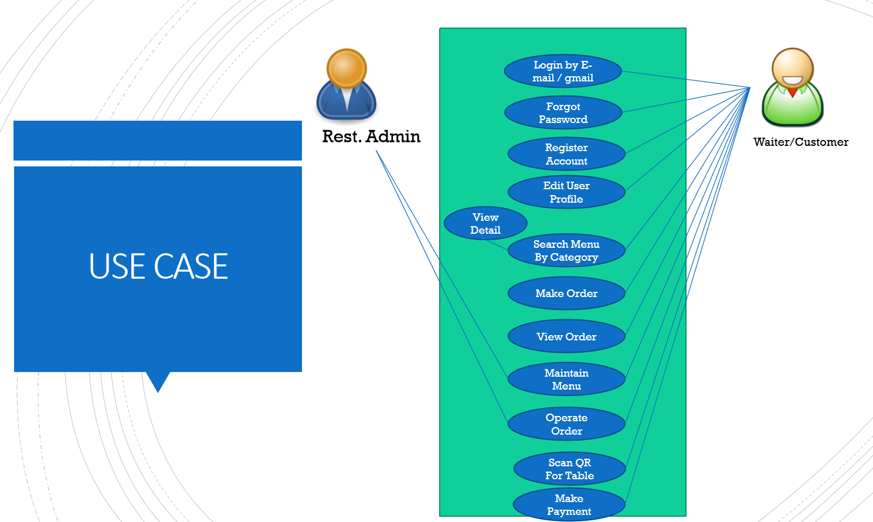
Use Case in EP21-2
OK
OK
OK

Slide 4
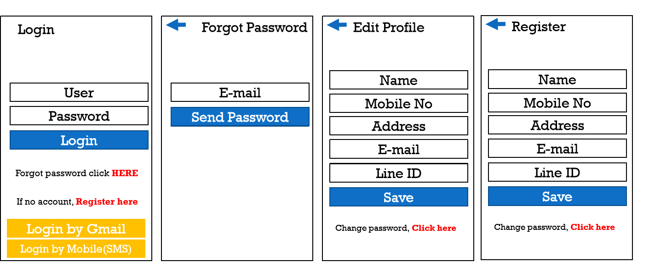
UI Design in EP21-2

Slide 5
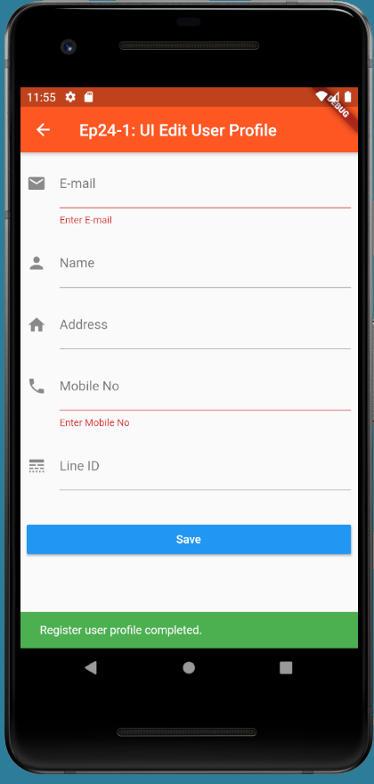
UI Design
Scaffold/AppBar
TextFormField
** TextEditControler
RaisedButton
Text + FlatButton

